Slide 1
『INTERMEDIATE KANJI BOOK』VOL.1
復習１ グループ練習

Slide 2
まい
なら
つくえの上に30枚のカードを並べます。
漢字が
見えるように
置きます
央
丁
化
亡
単純
羊
官
己
おお
か
カードを多く取った人が勝ち(winner)です。
クイズ スタート

Slide 3
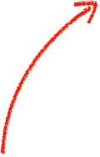

1.
艹
語
曜
画
ここに入るカードを
さがしましょう
（□の漢字は音読みが同じ）
答えを見る

Slide 4
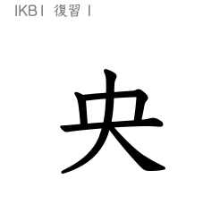
1.
えい
ご
英
語
えい
が
映
画
あと27問
次の問題へ

Slide 5

2.
艹
びん
ここに入るカードを
さがしましょう
（□の漢字は音読みが同じ）
通
貨
答えを見る

Slide 6
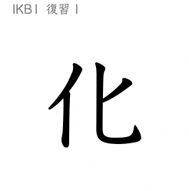
2.
か
花
びん
つう
か
通
貨
あと26問
次の問題へ

Slide 7
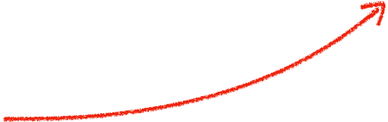

3.
図
書
館
ここに入るカードを
さがしましょう
（□の漢字は音読みが同じ）
簡
理
答えを見る

Slide 8
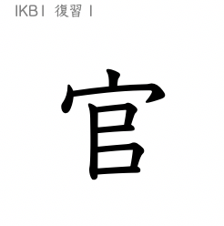
3.
と
しょ
かん
図
書
館
かん
り
管
理
あと25問
次の問題へ

Slide 9

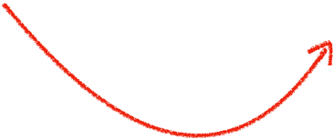
4.
９
世
紀
ここに入るカードを
さがしましょう
（□の漢字は音読みが同じ）
日
記
答えを見る

Slide 10
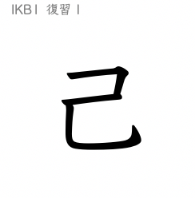
4.
きゅう
せい
き
９
世
紀
にっ
き
日
記
あと24問
次の問題へ

Slide 11


5.
仕
事
ここに入るカードを
さがしましょう
（□の漢字は音読みが同じ）
雑
誌
答えを見る

Slide 12
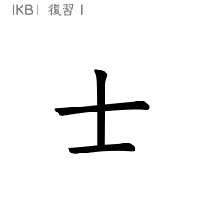
5.
し
ごと
仕
事
ざっ
し
雑
誌
あと23問
次の問題へ

Slide 13
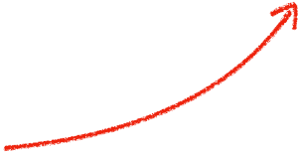
6.
売
店
ここに入るカードを
さがしましょう
（□の漢字は音読みが同じ）
点
数
答えを見る

Slide 14
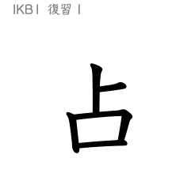
6.
ばい
てん
売
店
てん
すう
点
数
あと22問
次の問題へ

Slide 15
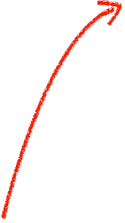
7.
忘
年
会
ここに入るカードを
さがしましょう
（□の漢字は音読みが同じ）
多
忙
答えを見る

Slide 16
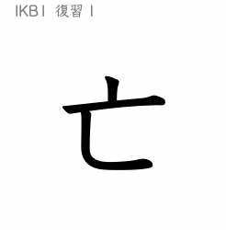
7.
ぼう
ねん
かい
忘
年
会
た
ぼう
多
忙
あと21問
次の問題へ

Slide 17


8.
ご
館
ここに入るカードを
さがしましょう
（□の漢字は音読みが同じ）
購
売
答えを見る

Slide 18
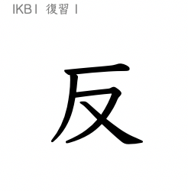
8.
はん
ご
飯
はん
ばい
販
売
あと20問
次の問題へ

Slide 19

9.
政
治
ここに入るカードを
さがしましょう
（□の漢字は音読みが同じ）
整
理
答えを見る

Slide 20
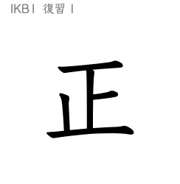
9.
せい
じ
政
治
せい
り
整
理
あと19問
次の問題へ

Slide 21

10.
事
故
ここに入るカードを
さがしましょう
（□の漢字は音読みが同じ）
固
体
答えを見る

Slide 22
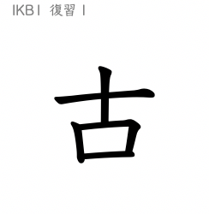
10.
じ
こ
事
故
こ
たい
固
体
あと18問
次の問題へ

Slide 23
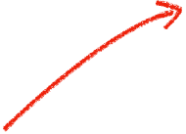

11.
時
間
ここに入るカードを
さがしましょう
（□の漢字は音読みが同じ）
打
続
答えを見る

Slide 24
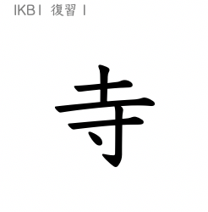
11.
じ
かん
時
間
じ
ぞく
持
続
あと17問
次の問題へ

Slide 25
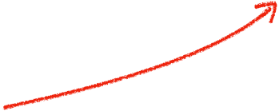

12.
野
球
ここに入るカードを
さがしましょう
（□の漢字は音読みが同じ）
故
助
答えを見る

Slide 26
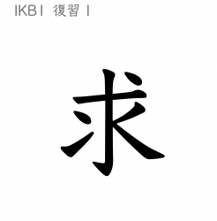
12.
や
きゅう
野
球
きゅう
じょ
救
助
あと16問
次の問題へ

Slide 27


13.
効
果
郊
外
ここに入るカードを
さがしましょう
（□の漢字は音読みが同じ）
答えを見る

Slide 28
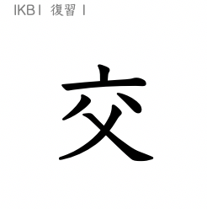
13.
こう
か
効
果
こう
がい
郊
外
あと15問
次の問題へ

Slide 29
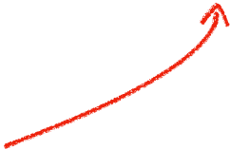

14.
訪
問
放
送
ここに入るカードを
さがしましょう
（□の漢字は音読みが同じ）
答えを見る

Slide 30
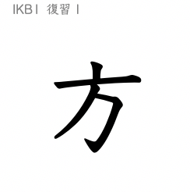
14.
ほう
もん
訪
問
ほう
そう
放
送
あと14問
次の問題へ

Slide 31
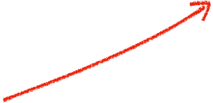

15.
市
町
村
ここに入るカードを
さがしましょう
（□の漢字は音読みが同じ）
県
庁
答えを見る

Slide 32
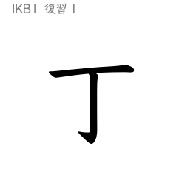
15.
し
ちょう
そん
市
町
村
けん
ちょう
県
庁
あと13問
次の問題へ

Slide 33

16.
残
暑
ここに入るカードを
さがしましょう
（□の漢字は音読みが同じ）
署
名
答えを見る

Slide 34
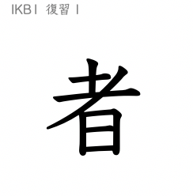
16.
ざん
しょ
残
暑
しょ
めい
署
名
あと12問
次の問題へ

Slide 35
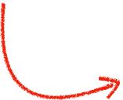
17.
宿
泊
ここに入るカードを
さがしましょう
（□の漢字は音読みが同じ）
拍
手
答えを見る

Slide 36
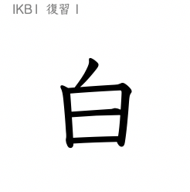
17.
しゅく
はく
宿
泊
はく
しゅ
拍
手
あと11問
次の問題へ

Slide 37
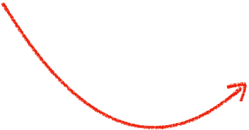
18.
手
帳
ここに入るカードを
さがしましょう
（□の漢字は音読みが同じ）
拡
張
答えを見る

Slide 38
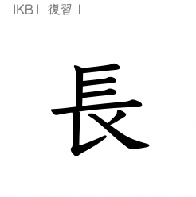
18.
て
ちょう
手
帳
かく
ちょう
拡
張
あと10問
次の問題へ

Slide 39
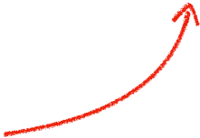
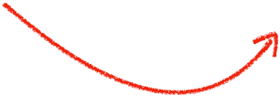
19.
晴
天
ここに入るカードを
さがしましょう
（□の漢字は音読みが同じ）
冷
静
答えを見る

Slide 40
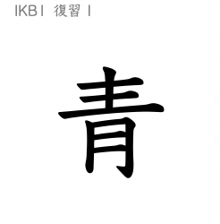
19.
せい
てん
晴
天
れい
せい
冷
静
あと９問
次の問題へ

Slide 41
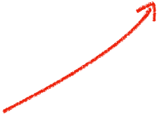

20.
停
止
ここに入るカードを
さがしましょう
（□の漢字は音読みが同じ）
訂
正
答えを見る

Slide 42
20.
てい
し
停
止
てい
せい
訂
正
あと８問
次の問題へ

Slide 43
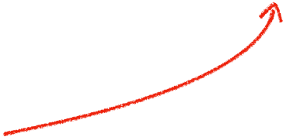
21.
試
験
ここに入るカードを
さがしましょう
（□の漢字は音読みが同じ）
保
険
答えを見る

Slide 44
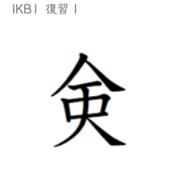
21.
し
けん
試
験
ほ
けん
保
険
あと７問
次の問題へ

Slide 45
22.
海
底
ここに入るカードを
さがしましょう
（□の漢字は音読みが同じ）
低
下
答えを見る

Slide 46
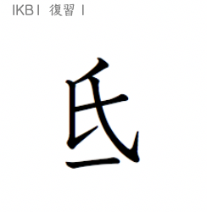
22.
かい
てい
海
底
てい
か
低
下
あと６問
次の問題へ

Slide 47

23.
頭
痛
ここに入るカードを
さがしましょう
（□の漢字は音読みが同じ）
通
過
答えを見る

Slide 48
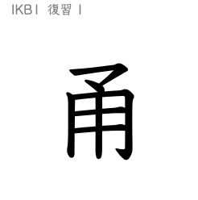
23.
ず
つう
頭
痛
つう
か
通
過
あと５問
次の問題へ

Slide 49
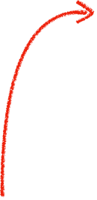
24.
養
成
ここに入るカードを
さがしましょう
（□の漢字は音読みが同じ）
洋
式
答えを見る

Slide 50
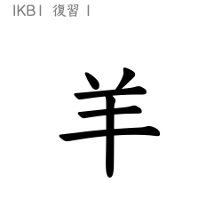
24.
よう
せい
養
成
よう
しき
洋
式
あと４問
次の問題へ

Slide 51
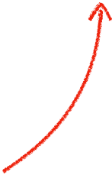

25.
歌
手
出
荷
ここに入るカードを
さがしましょう
（□の漢字は音読みが同じ）
答えを見る

Slide 52
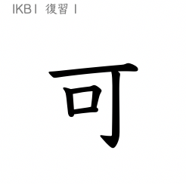
25.
か
しゅ
歌
手
しゅっ
か
出
荷
あと３問
次の問題へ

Slide 53
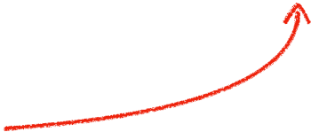

26.
予
防
ここに入るカードを
さがしましょう
（□の漢字は音読みが同じ）
妨
害
答えを見る

Slide 54
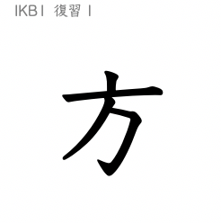
26.
よ
ぼう
予
防
ぼう
がい
妨
害
あと２問
次の問題へ

Slide 55

27.
公
園
ここに入るカードを
さがしましょう
（□の漢字は音読みが同じ）
遠
足
答えを見る

Slide 56
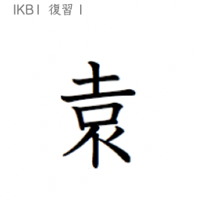
27.
こう
えん
公
園
えん
そく
遠
足
あと１問
次の問題へ

Slide 57
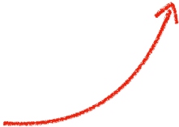

28.
軽
量
ここに入るカードを
さがしましょう
（□の漢字は音読みが同じ）
経
済
答えを見る

Slide 58
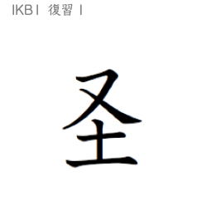
28.
けい
りょう
軽
量
けい
ざい
経
済
次へ

Slide 59

まい
漢字カードは１枚１点です。
ぜんぶで何点ですか？
１番点数のよかった人に
てんすう
おめでとう！
（^o^）// ハクシュー
""ハ(^▽^*)パチパチ♪

